Slide 1
Pomôžeme Vám s dobrovoľnou dražbou
Rýchlo Efektívne Profesionálne

Slide 2
Predmet činnosti spoločnosti Auctio GH s.r.o.
Organizovanie dobrovoľných dražieb nehnuteľností
Organizovanie dobrovoľných dražieb hnuteľných vecí

Slide 3
Dražobná spoločnosť Auctio GH s.r.o. vznikla v roku 2020
Dôraz kladieme na profesionalitu a precíznosť
Spoločnosť je vedená tímom právnikov
Spolupracujeme s notárskymi úradmi, so znalcami z odvetvia oceňovania nehnuteľností, ako aj hnuteľných vecí a s renomovanou realitnou kanceláriou
Zastrešíme celý proces dobrovoĺnej dražby od začiatku až do konca, vrátane prípravy dokumentácie
V prípade záujmu vieme zabezpečiť zastupovanie aj v súdnom konaní o neplatnosť dobrovoľnej dražby, ak by sa tejto neplatnosti tretie osoby domáhali

Slide 4
Ku každej dražbe pristupujeme individuálne, podmienky procesu upravujeme na mieru navrhovateľovi
Dražobný spis vedieme listinne, ako aj elektronicky
Pripravujeme spustenie vzdialeného prístupu do elektronického dražobného spisu s dôrazom na ochranu osobných údajov
Komunikujeme poštou, e-mailom alebo telefonicky
Ponúkame možnosť dohodnúť si stretnutie aj cez ZOOM, Teams, ako aj webex
Dohovoríte sa s nami po česky, anglicky, taliansky, nemecky a maďarsky

Slide 5
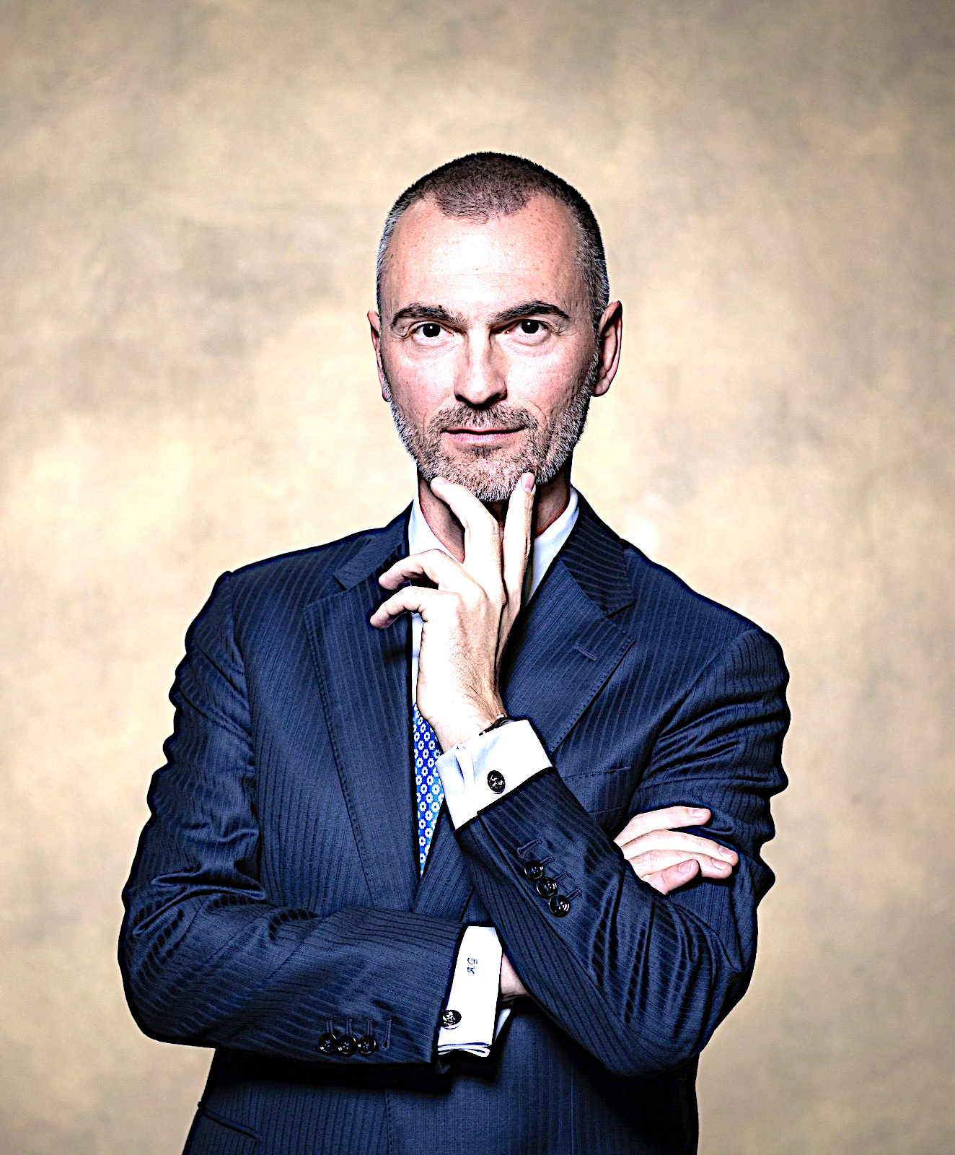
Zakladajúci členovia nášho tímu:
JUDr. Adrián Graban, PhD.
skončil právnickú fakultu Univerzity Pavla Jozefa Šafárika v Košiciach v roku 1998
PhD. štúdium ukončil v Košiciach v roku 2010 pre oblasť občianskeho práva
16 rokov ako pedagóg na právnickej fakulte Univerzity Pavla Jozefa Šafárika
pôsobil ako poradca na Ústavnom súde Slovenskej republiky
aktívne sa venuje aj advokátskej praxi, špecializuje sa na právo nehnuteľností, záložné právo, zádržné právo, ich výkon, ako aj na súdne spory týkajúce sa týchto oblastí práva

Slide 6
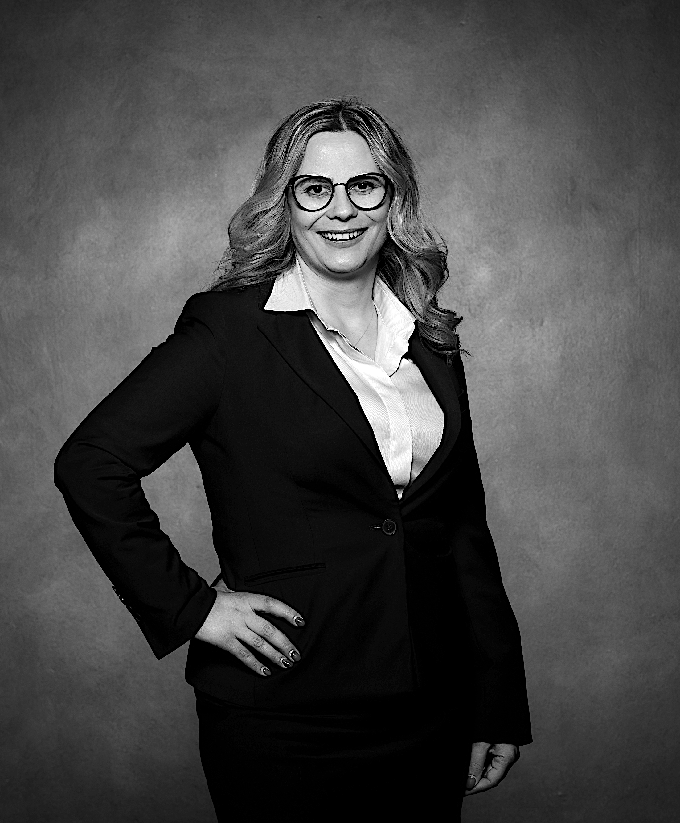
JUDr. Martina Hopferová, LL.M.
Martina Hopferová skončila právnickú fakultu Univerzity Pavla Jozefa Šafárika v Košiciach v roku 2003
LL.M. štúdium ukončila v Prahe v roku 2020.
7 ročná prax ako licitátor dražobnej spoločnosti IURIS COMPLEX s.r.o. a
10 rokov pracovala pre správcu konkurznej podstaty, kde získala bohaté skúsenosti so speňažovaním majetku tretích osôb.
aktívne sa venuje aj advokátskej praxi, špecializuje sa aj na exekúcie, v rámci čoho zastrešuje organizáciu priebehu exekučných dražieb

Slide 7
Kontaktné údaje dražobnej spoločnosti:
Auctio GH s.r.o
Kováčska 53
04001 Košice IČO: 53193814
DIČ: 2121319035
Zápis v Obchodnom registri Okresného súdu Košice I,
oddiel: Sro, vložka č. 49643/V
e-mail: drazby@auctiogh.sk telefón: 055/625 40 96 mobil: +421 948 171217

Slide 8
Dražobná spoločnosť

